Slide 1
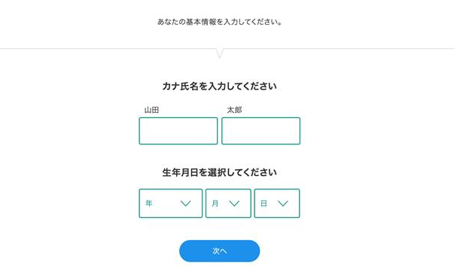
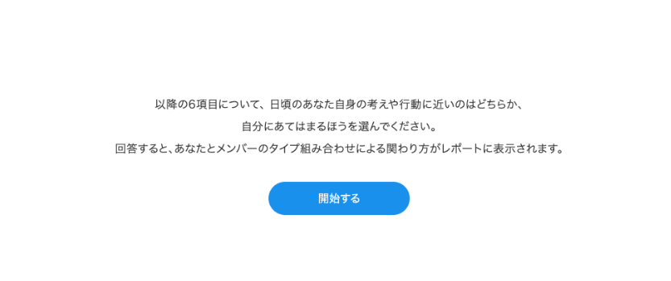
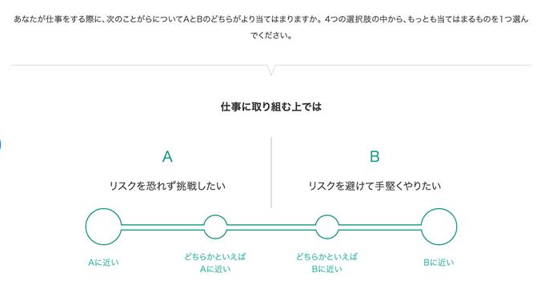
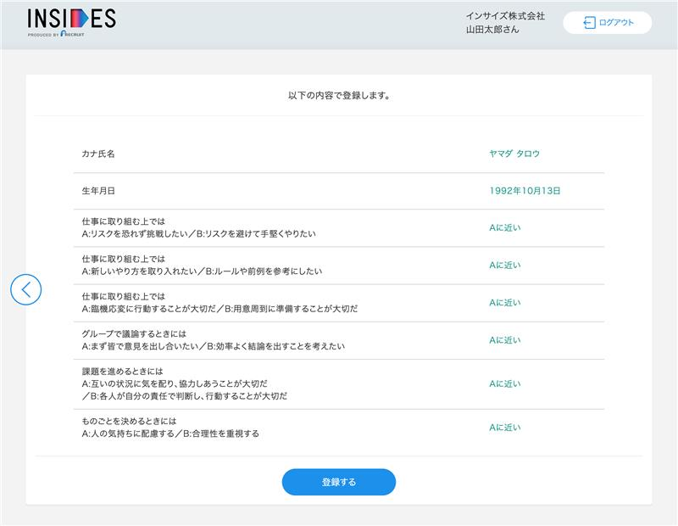
10/1以降INSIDESにログインすると…
上司タイプ判定のための質問項目が表示されますので、ご回答ください（回答時間約2分）。
回答は1回のみで、2回目以降のログインでは求められません。
カナ氏名・生年月日を入力し、「次へ」
タイプ判定のための質問項目（全6問）に回答
回答内容を確認し、
「登録する」※回答編集はできません
→マイページに自動遷移するので、回答もしくは結果閲覧してください。

Slide 2
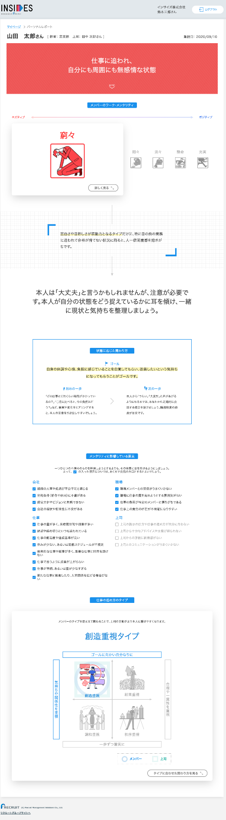
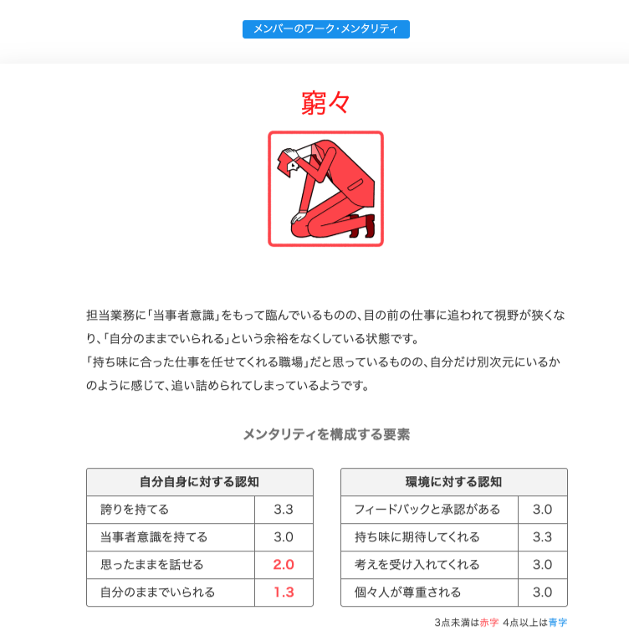
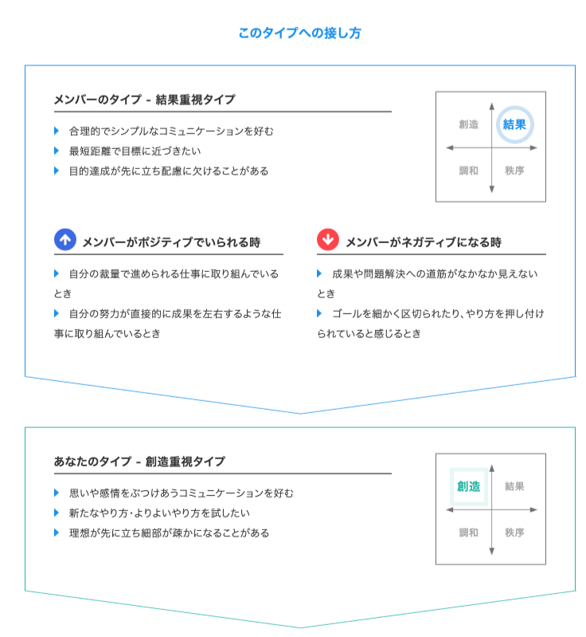
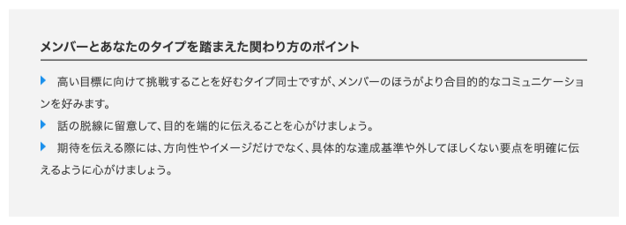
結果レポートがバージョンアップします
上司閲覧OFFの場合は削除
より具体的にメンバーの状態が
わかります
クリック
タイプ別の
関わり方がわかります
クリック

Slide 3
回答依頼メール/結果通知メールサンプル
10月1日以降、初回の回答/結果閲覧の際には、よろしければ以下の文面をご利用ください
（申し訳ございませんが、自動で以下の文面は配信されません）
▼回答依頼メール
このアンケート（INSIDES）は、
メンバーの日常の仕事ぶりについて回答いただくものです。
皆様がマネジメントしやすくなるよう支援することを目的としていますので、
率直に回答いただきますようお願いいたします。
※今回のみ、通常のアンケートに加えて
「仕事の進め方のタイプ」に関する質問が表示されます（回答時間：約2分）
結果レポートに「自分のタイプとメンバーのタイプを踏まえた関わり方」が
具体的に表示されますので、ご回答ください。
▼結果通知メール
先日ご回答いただいた
「メンバーのコンディションに関するアンケート（INSIDES）」の
結果を返却いたします。
────────────────────────────────
ログイン時に、「仕事の進め方のタイプ」に関するアンケートが表示されます。
結果レポートに「自分のタイプとメンバーのタイプを踏まえた関わり方」が
具体的に表示されますので、ご回答ください。（回答時間：約2分）
────────────────────────────────
今回から、さらに具体的にメンバーの結果を表示されるよう
レポートがバージョンアップしています。
・フォローの優先順位
・カウンセリングやコーチング理論に基づいたアドバイス
・メンバーの性格タイプを踏まえた関わり方
がわかりますので、メンバーの成長を促すマネジメントの参考に、まず結果を御覧ください

